Slide 1


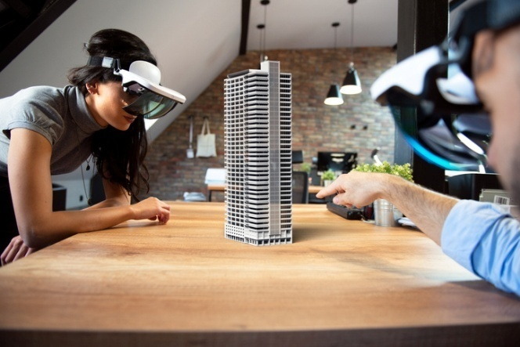











EST à
DECOUVREZ « L’HABITANT DU FUTUR »
Créer du lien entre le quartier et ses habitants, en faire un lieu d'épanouissement intellectuel et de proximité, c'est l'enjeu pour leur offrir la possibilité de jouir de quantités de biens et de services, au bon endroit et au bon moment.
Quel sera demain le visage de mon quartier? De quelle façon les habitants peuvent-ils s'approprier l'avenir de leur immeuble et de leur logement ? « L’HABITANT DU FUTUR » Un véritable laboratoire aux mains des habitants. Vous y trouverez comment, grâce aux nouvelles technologies et à de nouvelles approches, un quartier, un immeuble, un logement, peuvent présenter un nouveau visage loin des stéréotypes habituels, une Accessibilité Universelle et intergénérationnelle.
car « l’HABITANT DU FUTUR », c’est vous.
AVEC LA PARTICIPATION DE…
HALL 1 G94-96

